Slide 1
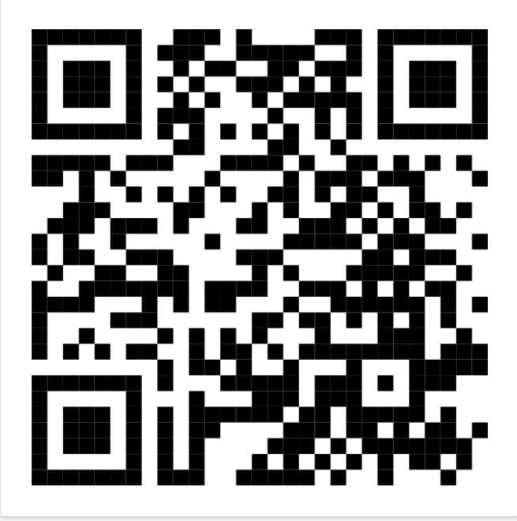
A Revolução Francesa
Plano de Aula com Metodologias Ativas

Slide 2
Pergunta Investigativa
Os direitos sempre existiram?
Quem lutou por eles?

Slide 3
Sociedade de Ordens (TBL)
- Clero e Nobreza
- Terceiro Estado
Atividade: Quem pagava impostos?

Slide 4
Mini PBL – Crise Francesa
Problema:
Se só pobres pagam impostos, qual reação surge?

Slide 5
Construção da Cidadania
Declaração dos Direitos:
- Liberdade
- Igualdade
- Soberania Popular

Slide 6
Dinâmica: Direitos Ontem e Hoje
Escolha:
🟦 Liberdade
🟩 Igualdade
🟧 Participação

Slide 7
Conclusão
Legado presente hoje?
Liberdade, igualdade e cidadania.

